Slide 1

HOẠT ĐỘNG
MỞ ĐẦU

Slide 2
PHIẾU HỌC TẬP
Quan sát mô hình nguyên tử và điền thông tin còn thiếu.
Nguyên tử | Số p | Số n | Số e

Slide 3
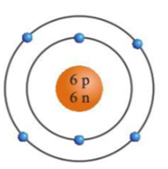
Mô hình nguyên tử X₁
Nguyên tử | Số p | Số n | Số e
Nguyên tử X₁
6p
8n
6
8
6

Slide 4
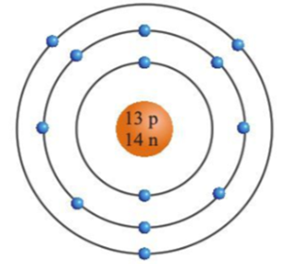
Mô hình nguyên tử X₂
Nguyên tử | Số p | Số n | Số e
Nguyên tử X₂
13
14
13

Slide 5
Mô hình nguyên tử X₃
Nguyên tử | Số p | Số n | Số e
Nguyên tử X₃
6p
7n
6
7
6

Slide 6
Mô hình nguyên tử X₄
Nguyên tử | Số p | Số n | Số e
Nguyên tử X₄
8p
8n
8
8
8

Slide 7
Mô hình nguyên tử X₅
Nguyên tử | Số p | Số n | Số e
Nguyên tử X₅
8p
9n
8
9
8

Slide 8
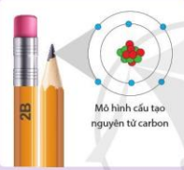
Trả lời câu hỏi vận dụng/ trang 14 SGK
Ruột bút chì thường được làm từ than chì và đất sét. Than chì được cấu tạo từ các nguyên tử carbon.
a) Hãy nêu tên và số lượng các hạt tương ứng trong hình vẽ mô tả cấu tạo nguyên tử carbon.
b) Em hãy tìm hiểu ý nghĩa của các kí hiệu HB, 2B và 6B được ghi trên một số loại bút chì.

Slide 9
Trả lời câu hỏi vận dụng/ trang 14 SGK
Các kí hiệu HB, 2B và 6B được ghi trên bút chì cho biết sự khác nhau về độ đậm nhạt nét chì, độ cứng và kích thước của lõi bút chì.
- Chữ “H” là viết tắt của “Hard” (cứng), tức là nhiều đất sét hơn than chì.
- Chữ “B” là viết tắt của “Bold” (đậm), hoặc “Black” tức là than chì nhiều hơn đất sét.
- Độ cứng (H) tỉ lệ nghịch với độ đậm nét (B). Giá trị B càng tăng thì màu đen của bút chì càng đậm, mịn và nét chì có điểm rộng hơn.

Slide 10
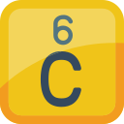
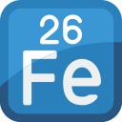
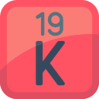
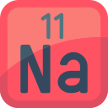
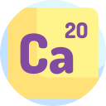


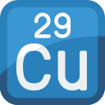

BÀI 2: NGUYÊN TỐ HÓA HỌC (04 tiết)

Slide 11
NỘI DUNG BÀI HỌC
I. NGUYÊN TỐ HÓA HỌC LÀ GÌ?
II. TÊN NGUYÊN TỐ HOÁ HỌC
III. KÍ HIỆU HOÁ HỌC

Slide 12
I. NGUYÊN TỐ HÓA HỌC LÀ GÌ?

Slide 13
Nguyên tử | Số p | Số n | Số e
Nguyên tử X₁ | 6 | 8 | 6
Nguyên tử X₂ | 13 | 14 | 13
Nguyên tử X₃ | 6 | 7 | 6
Nguyên tử X₄ | 8 | 8 | 8
Nguyên tử X₅ | 8 | 9 | 8
Nguyên tử X₁ | 6 | 8 | 6
Nguyên tử X₃ | 6 | 7 | 6
Nguyên tử X₄ | 8 | 8 | 8
Nguyên tử X₅ | 8 | 9 | 8
- Tìm đặc điểm chung giữa nguyên tử X₁ và X₃ ; giữa nguyên tử X₄ và X₅

Slide 14
8p
8n
8p
9n
8p
10n
Mô hình cấu tạo của 3 nguyên tử
thuộc cùng nguyên tố Oxygen

Slide 15
6p
7n
6p
8n
Mô hình cấu tạo của 3 nguyên tử
thuộc cùng nguyên tố Carbon

Slide 16
Nguyên tố hoá học là tập hợp những nguyên tử có cùng số proton trong hạt nhân.

Slide 17
Hoạt động cặp đôi
Câu 1/16 SGK: Hãy cho biết những nguyên tử nào thuộc cùng một nguyên tố hoá học?
Nguyên tử | Số p | Số n | Số e | Nguyên tử | Số p | Số n | Số e
X₁ | 8 | 9 | 8 | X₅ | 7 | 7 | 7
X₂ | 7 | 8 | 7 | X₆ | 11 | 12 | 11
X₃ | 8 | 8 | 8 | X₇ | 8 | 10 | 8
X₄ | 6 | 6 | 6 | X₈ | 6 | 8 | 6

Slide 18
X₁, X₃, X₇ thuộc cùng một nguyên tố hóa học vì đều có 8 proton trong hạt nhân.
X₂, X₅ thuộc cùng một nguyên tố hóa học vì đều có 7 proton trong hạt nhân.
X₄, X₈ thuộc cùng một nguyên tố hóa học vì đều có 6 proton trong hạt nhân.

Slide 19
- Số proton (p) đặc trưng cho một nguyên tố hóa học.
- Các nguyên tử của cùng nguyên tố hóa học đều có tính chất hóa học giống nhau.

Slide 20
Hoạt động cá nhân
Câu 2.5/7 SBT: Thành phần hạt nhân của hai nguyên tử X và Y được cho trong bảng sau:
Nguyên tử | X | Y
Số proton | 6 | 8
Số neutron | 7 | 7
a. Tính khối lượng của nguyên tử X và Y theo amu
b. X và Y có thuộc cùng một nguyên tố hóa học không?
Vì sao?

Slide 21
BÁO CÁO TÌM HIỂU CÁC NGUYÊN TỐ TRONG TỰ NHIÊN
1. TÌM HIỂU CÁC NGUYÊN TỐ TRONG VỎ TRÁI ĐẤT
2. TÌM HIỂU CÁC NGUYÊN TỐ TRONG CƠ THỂ CON NGƯỜI

Slide 22
HƯỚNG DẪN VỀ NHÀ
- Tìm hiểu internet hay tài liệu (sách, báo), em hãy viết một đoạn thông tin về nguyên tố hóa học cần thiết cho sự phát triển chiều cao của cơ thể.
- Tìm hiểu tên gọi của các nguyên tố hóa học.

Slide 23
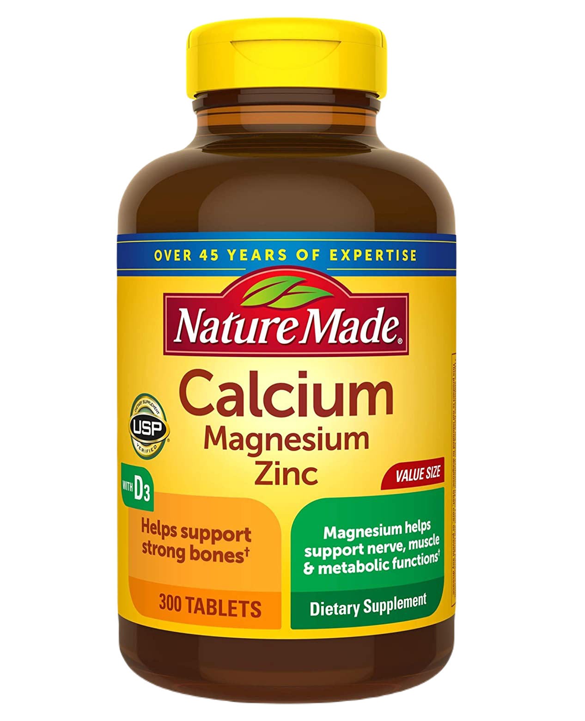
Trên nhãn của một loại thuốc phòng bệnh loãng xương, giảm đau xương khớp có ghi các từ “calcium”, "magnesium”, “zinc”. Đó là tên của ba nguyên tố hoá học có trong thành phần thuốc để bổ sung cho cơ thể.

Slide 24
II.
TÊN NGUYÊN TỐ HOÁ HỌC

Slide 25
Đọc tên 20 nguyên tố hoá học trong bảng 2.1
STT | Tên nguyên tố hóa học | Kí hiệu | Phiên âm quốc tế | STT | Tên nguyên tố hóa học | Kí hiệu | Phiên âm quốc tế
1 | Hydrogen | H | /ˈhaɪdrədʒən/ | 11 | Sodium | Na | /ˈsəʊdiəm/
2 | Helium | He | /ˈhiːliəm/ | 12 | Magnesium | Mg | /mæɡˈniːziəm/
3 | Lithium | Li | /ˈlɪθiəm/ | 13 | Aluminium | Al | /ˌæljəˈmɪniəm/
4 | Beryllium | Be | /bəˈrɪliəm/ | 14 | Silicon | Si | /ˈsɪlɪkən/
5 | Boron | B | /ˈbɔːrɒn/ | 15 | Phosphorus | P | /ˈfɒsfərəs/
6 | Carbon | C | /ˈkɑːbən/ | 16 | Sulfur | S | /ˈsʌlfə(r)/
7 | Nitrogen | N | /ˈnaɪtrədʒən/ | 17 | Chlorine | Cl | /ˈklɔːriːn/
8 | Oxygen | O | /ˈɒksɪdʒən/ | 18 | Argon | Ar | /ˈɑːɡɒn/
9 | Fluorine | F | /ˈflɔːriːn/ | 19 | Potassium | K | /pəˈtæsiəm/
10 | Neon | Ne | /ˈniːɒn/ | 20 | Calcium | Ca | /ˈkælsiəm/

Slide 26
Mỗi nguyên tố hoá học đều có tên gọi và kí hiệu hóa học riêng.

Slide 27
III.
KÍ HIỆU HOÁ HỌC

Slide 28
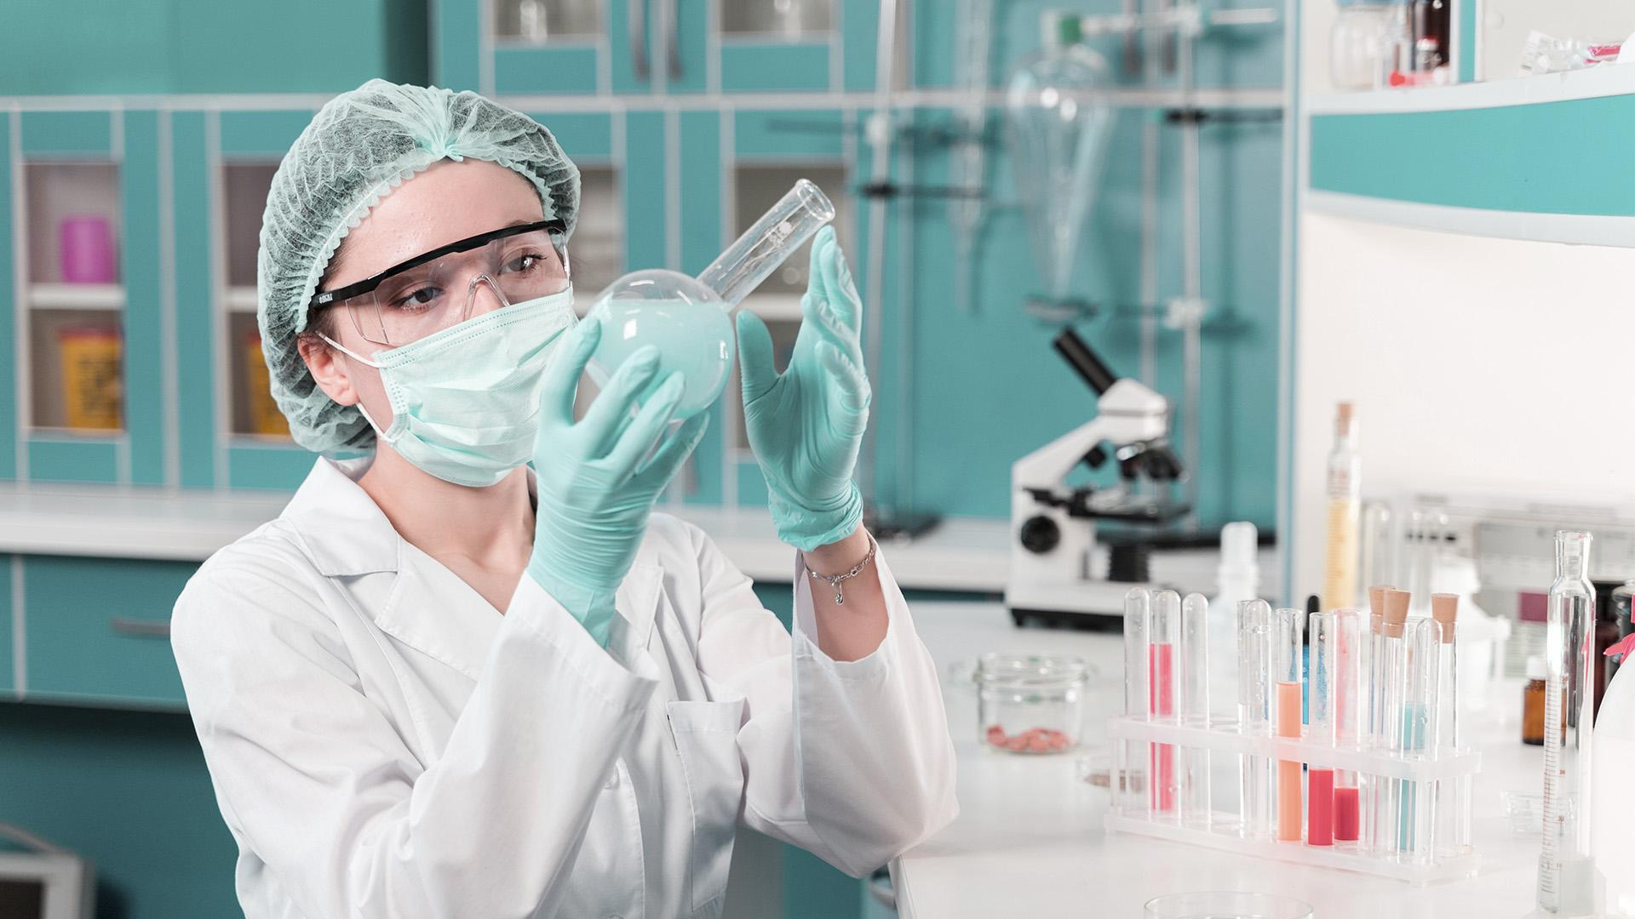
Vì sao cần phải xây dựng hệ thống kí hiệu nguyên tố hoá học? Các kí hiệu hoá học của các nguyên tố được biểu diễn như thế nào?

Slide 29
Trong khoa học để trao đổi với nhau về nguyên tố cần có những biểu diễn ngắn gọn thống nhất trên toàn thế giới. Vì vậy người ta đưa ra kí hiệu hoá học để biểu diễn nguyên tố.

Slide 30
PHIẾU HỌC TẬP SỐ 2
Câu 1: Nguyên tố hóa học được biểu diễn như thế nào? Cách viết kí hiệu hóa học? Cho ví dụ?
Câu 2:Hoàn thành thông tin trong bảng sau?
Nguyên tố hoá học | Kí hiệu | Ghi chú
Iodine | ? | Kí hiệu có 1 chữ cái
Fluorine | ?
Phosphorus | ?
Neon | ? | Kí hiệu có 2 chữ cái
Silicon | ?
Aluminium | ?

Slide 31
Mỗi nguyên tố hoá học được biểu diễn bằng 1 kí hiệu hoá học
Cách viết kí hiệu hóa học
- Kí hiệu hóa học được biểu diễn bằng một hoặc hai chữ cái trong tên nguyên tố.
- Chữ cái đầu viết in hoa
- Chữ cái sau viết thường và nhỏ hơn chữ đầu.
Ví dụ:
Chú ý:
- Nguyên tố Carbon là C
- Nguyên tố Calcium là Ca
*Kí hiệu hoá học lấy chữ cái đầu của tên nguyên tố theo tiếng Latinh
- Nguyên tố Potassium (kalium) là K, nguyên tố Iron (Ferrum) là Fe
*Mỗi kí hiệu hóa học của nguyên tố còn chỉ một nguyên tử của nguyên tố đó.
- Muốn chỉ hai nguyên tử hydrogen viết
2H
- Cách viết 10 Ca có ý nghĩa 10 nguyên tử Calcium

Slide 32
LUYỆN TẬP

Slide 33
TRÒ CHƠI GHÉP TRANH
LUẬT CHƠI: Có 2 đội chơi, mỗi đội chơi gồm 10 HS.
Mỗi HS có nhiệm vụ ghép đúng tên gọi và kí hiệu hóa
học của một nguyên tố. Đội chơi nào hoàn thành
đúng 10 nguyên tố trong thời gian ngắn nhất sẽ giành
chiến thắng

Slide 34
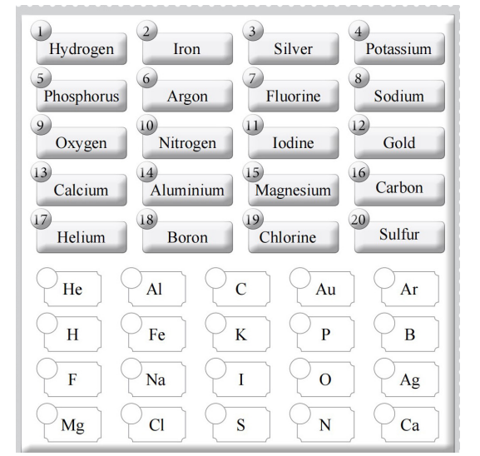
TRÒ CHƠI GHÉP TRANH

Slide 35
TRÒ CHƠI PLICKERS
LUẬT CHƠI: GV chiếu câu hỏi trắc nghiệm
HS trả lời câu hỏi bằng cách giơ thẻ hình plickers
tương ứng với đáp án đúng mình lựa chọn
GV sử dụng điện thoại để quét đáp án của HS qua
phần mềm plickers.

Slide 36


Câu 1: Nguyên tố hóa học là tập hợp những nguyên tử cùng loại có cùng:
A
Số neutron trong hạt nhân
B
Số electron trong hạt nhân
C
Số proton trong hạt nhân
D
Số proton và số neutron trong hạt nhân

Slide 37
Câu 2: Kí hiệu hoá học của nguyên tố chlorine là
A
B
C
D
CL
cl
cL
Cl

Slide 38
Câu 3: Cách biểu diễn 5H có ý nghĩa là:
A
5 nguyên tử Helium
B
5 nguyên tố hydrogen
C
5 nguyên tử hydrogen
D
5 nguyên tố helium

Slide 39
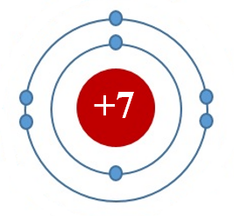
Các nguyên tử thuộc cùng một nguyên tố hoá học là
Câu 4: Đây là sơ đồ nguyên tử của nguyên tố nào:
A
Ne
B
N
C
O
D
P

Slide 40
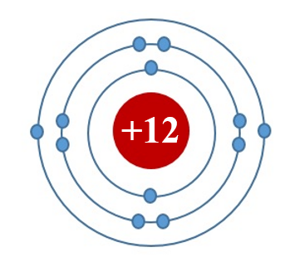
Các nguyên tử thuộc cùng một nguyên tố hoá học là
Câu 5: Đây là sơ đồ nguyên tử của nguyên tố nào:
A
Na
B
Ca
C
Al
D
Mg

Slide 41
Câu 6: Bốn nguyên tố phổ biến nhất trong cơ thể người là?
A
C, H, O , N
B
C, H, Na, Ca
C
C, H, S, O
D
C, H , O, Na

Slide 42
Câu 7: Kí hiệu biểu diễn 2 nguyên tử oxygen là?
A
O2
B
2O
C
D

Slide 43
Các nguyên tử thuộc cùng một nguyên tố hoá học là
Câu 8: Cho thành phần các nguyên tử như sau: A(17p, 17e,16n); B(20p, 20e, 19n); C (17p, 17e, 17n); D (19p, 19e, 20n). Có tất cả bao nhiêu nguyên tố hóa học ?
4
2
D
3
A
1
B
C

Slide 44
Câu 9: Số lượng hạt nào đặc trưng cho một nguyên tố hóa học?
A
proton
B
neutron
C
proton và neutron
D
Hạt nhân

Slide 45
Câu 10: Nguyên tử X có tổng số hạt là 115. Trong đó số neutron là 45. Kí hiệu hóa học của X là?
A
F
B
Cl
C
Br
D
I

Slide 46
Vận dụng
Câu 1. Calcium là một nguyên tố hóa học có nhiều trong xương và răng, giúp cho xương và răng chắc khỏe. Ngoài ra, calcium còn cần cho quá trình hoạt động của thần kinh, cơ, tim, chuyển hóa của tế bào và quá trình đông máu. Thực phẩm và thuốc bổ chứa nguyên tố calcium giúp phòng ngừa bệnh loãng xương ở tuổi già và hỗ trợ quá trình phát triển chiều cao của trẻ em.
a) Viết kí hiệu hóa học của nguyên tố calcium và đọc tên.
b) Kể tên hai thực phẩm có chứa nhiều calcium mà em biết.
Câu 2. a. Hãy kể tên và viết kí hiệu của ba nguyên tố hoá học chiếm khối lượng lớn nhất trong vỏ Trái Đất?
b. Nguyên tố hoá học nào có nhiều nhất trong vũ trụ?

Slide 47
Về nhà
Câu 1. Đọc và viết tên các nguyên tố hoá học có kí hiệu là: C, O, Mg, S.
Câu 2. Hoàn thành thông tin về tên hoặc kí hiệu hóa học của nguyên tố theo mẫu trong các ô sau:
Li
_(1)_
_(2)
Helium
Na
_(3)_
Al
_(4)_
_(5)_
Neon
_(6)_
Phosphorus
Cl
_(7)_
F
_(8)_
Câu 3. Đọc tên các nguyên tố hoá học có trong các ô trên.

